Slide 1

MOBILE PROJECT PRESENTATION
RateXChange
exchange, comfortable, and better results

Slide 2
01 | ช่วยแปลงสกุลเงิน
02 | เก็บบันทึกประวัติการแลกเปลี่ยน
03 | ดูค่าเงินแบบเรียลไทม์
04 | การแนะนำสถานที่ท่องเที่ยว
05 | เพิ่มความสะดวกในการเดินทางไปต่างประเทศ
วัตถุประสงค์ของงาน
1

Slide 3
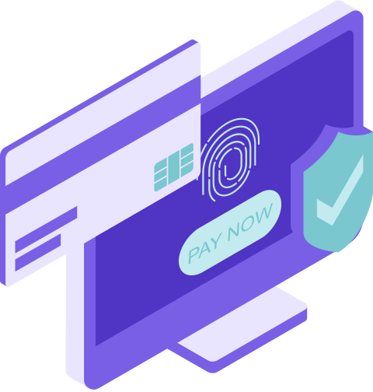
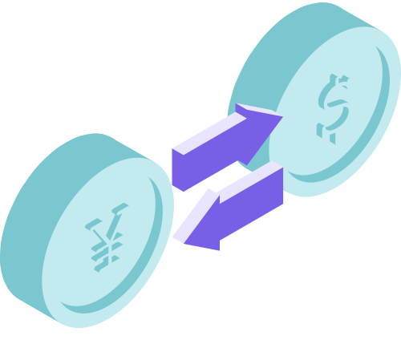
ฟังก์ชัน
การทำงาน
2

Slide 4
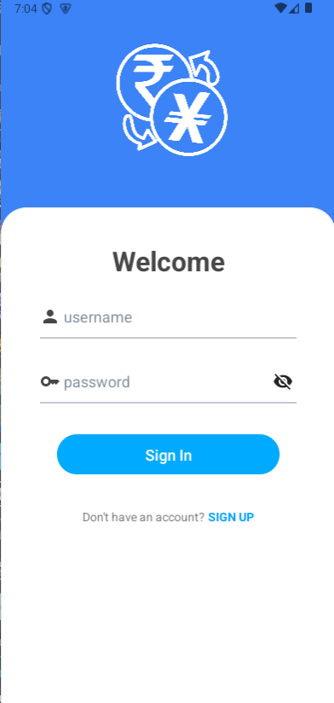
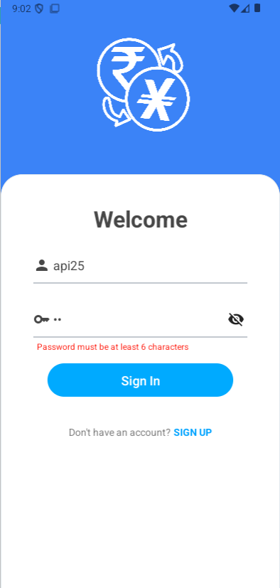
ระบบ Login
3

Slide 5
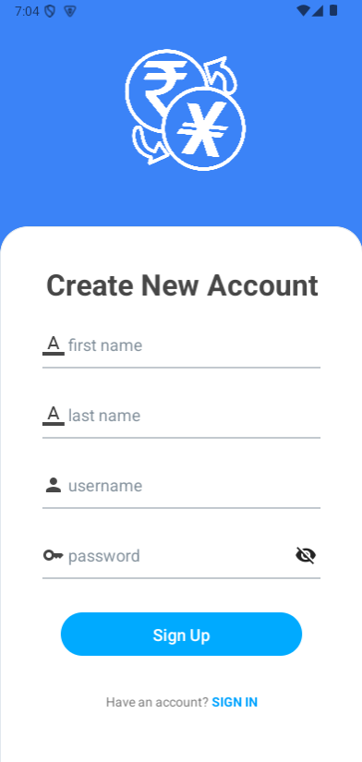
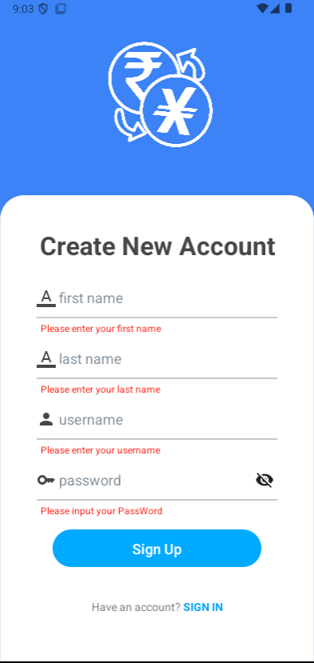
ระบบ Sign Up

Slide 6
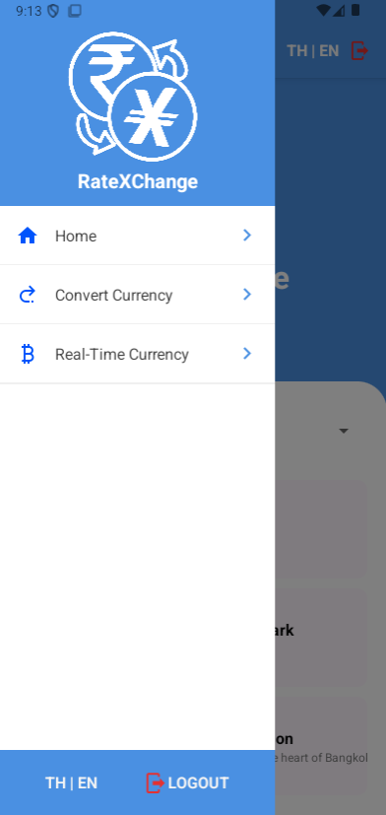
เมนู Drawer

Slide 7
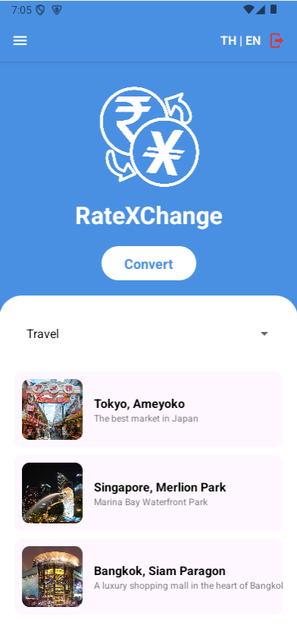
ระบบจะแนะนำสภานที่ท่องเที่ยว
และ สามารถเปลี่ยนประเภทการแนะนำได้
หน้าแนะนำการ
ท่องเที่ยว
4

Slide 8
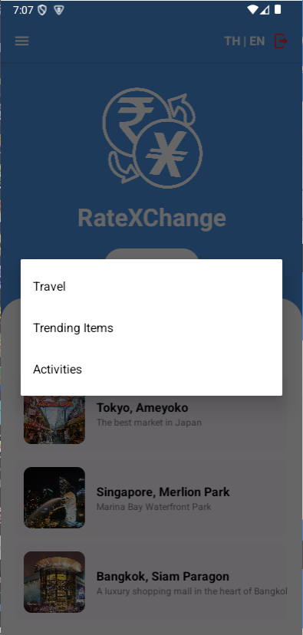
หน้าแนะนำการ
ท่องเที่ยว
การท่องเที่ยว
ของยอดนิยม
กิจกรรมน่าเที่ยว
5

Slide 9
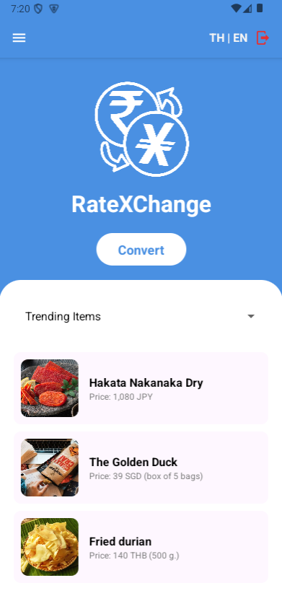
หน้าแนะนำการ
ท่องเที่ยว
การท่องเที่ยว
ของยอดนิยม
กิจกรรมน่าเที่ยว
6

Slide 10
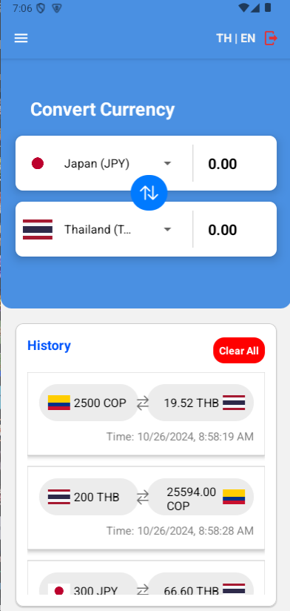
แลกเปลี่ยนค่าเงิน
เลือกประเทศที่ต้องการจะแลกเปลี่ยนค่าเงิน
และใส่จำนวนเงินที่ต้องการจะแลก เพื่อดูค่าเงินของประเทศนั้นๆ
ระบบแลกค่าเงิน และ บันทึกประวัติ
เก็บประวัติการแลกเปลี่ยน
เก็บประวัติข้อมูลที่เราได้ทำการแลกเปลี่ยนค่าเงินของประเทศนั้นๆไป
7

Slide 11
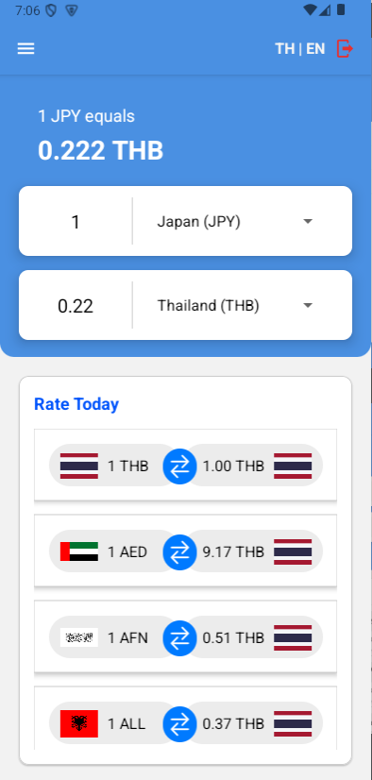
ดูเรทค่าเงินของประเทศนั้นๆ
ระบบดูเรทการแลกเปลี่ยนเงิน
ดูเรทค่าเงินของประเทศต่างๆ ว่า 1 หน่วยของประเทศนั้นๆ เป็นเท่าไหร่ของค่าเงินไทย และสามารถสลับกันได้ ว่า 1 บาทของประเทศไทยเป็นเท่าไหร่ของประเทศนั้น และค่าเงินอัพเดทเป็น Real-time
8

Slide 12
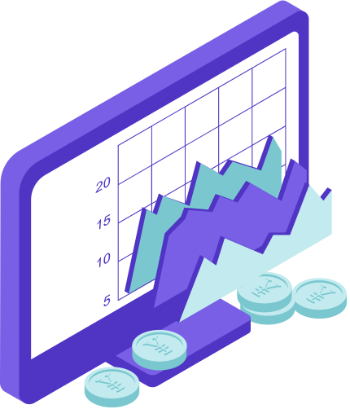
ประโยชน์ที่คาดว่าจะได้รับ
01 | ผู้ใช้สามารถแปลงสกุลเงินได้ง่ายๆ ผ่านแอป
02 | ผู้ใช้สามารถคำนวณค่าใช้จ่ายได้แม้ว่าค่าเงินจะต่างกัน
03 | ผู้ใช้สามารถดูค่าเงินของแต่ละประเทศได้แบบ Real-time
9

Slide 13
01 | 2113110700 Apirak Chimhiran IT
02 | 2113110957Minthada Lumputtha IT
03 | 2113110668 Supavith Komkam IT
04 | 2213211861 Pongpai Sodsong MT
Member

